Slide 1

PROYECTO INTEGRADOR
APLICACIÓN DEL CLIMA
SPRINT 1

Slide 2

BITS & BYTES
INTEGRANTES Y ROLES:
- Muñoz Carlos (Product Owner)
- Fattorini Ramiro (SCRUM Master)
- Marin Agustín (Team Member)
- Ortiz, Erik Joaquín (Team Member)
- Rolón Octavio (Team Member)

Slide 3
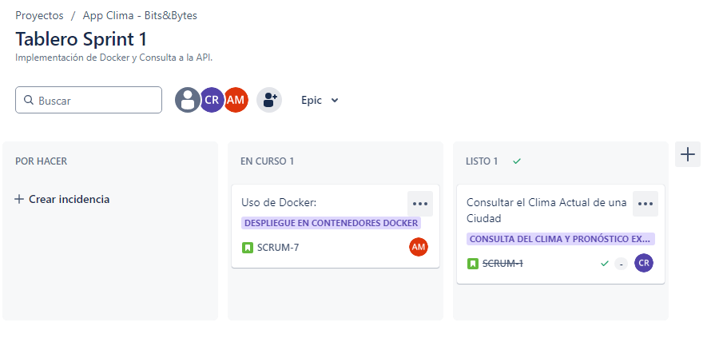
Miércoles
Tablero Jira
En proceso de prueba
Finalizando H1

Slide 4
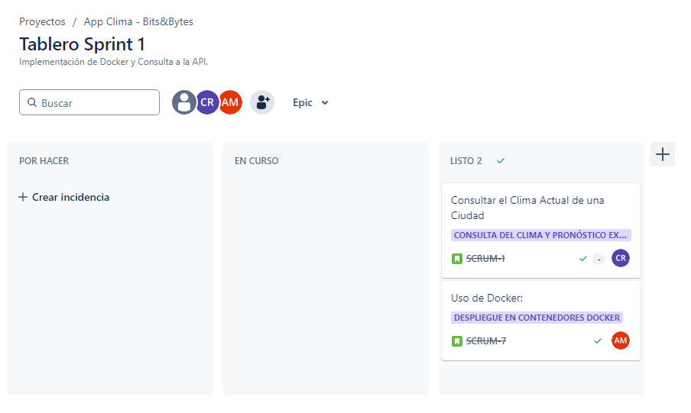
Jueves
Tablero Jira
Finalizado y testeado H1 y H7

Slide 5
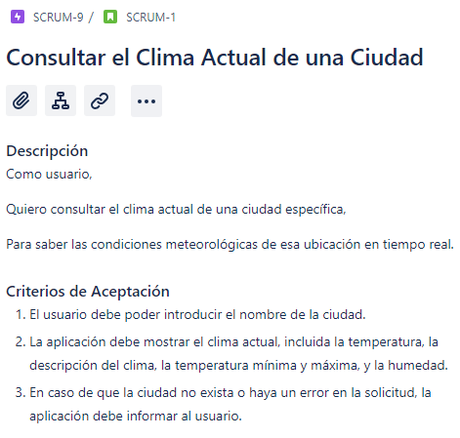
Historia de usuario N°1

Slide 6
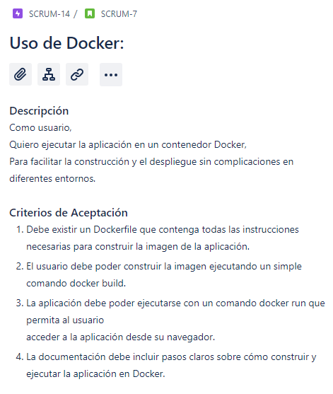
Historia de usuario N°7

Slide 7
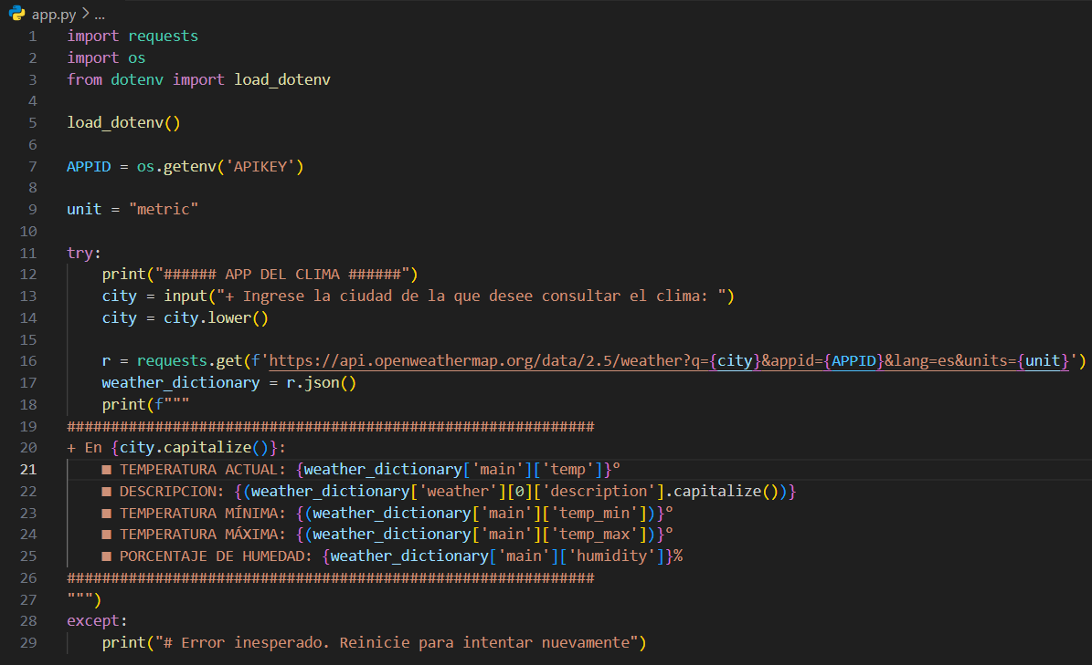
Código principal

Slide 8
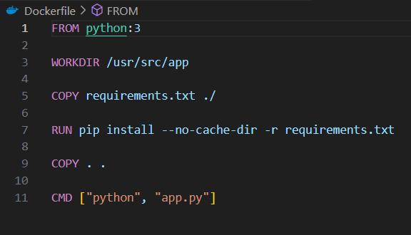
Dockerfile

Slide 9


.env con APPID
gitingnore con .env

Slide 10
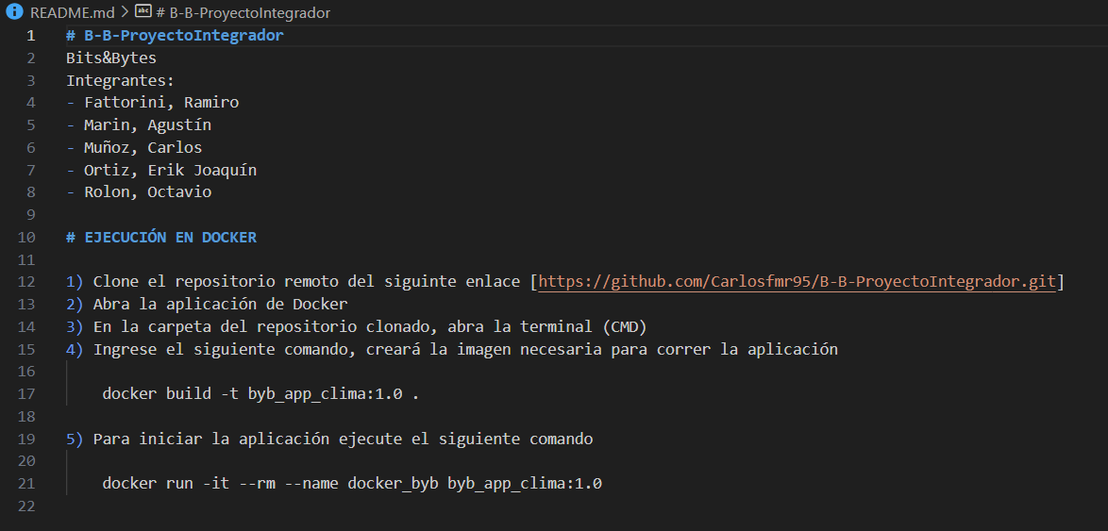
README
Instrucciones para la ejecución con Docker

Slide 11
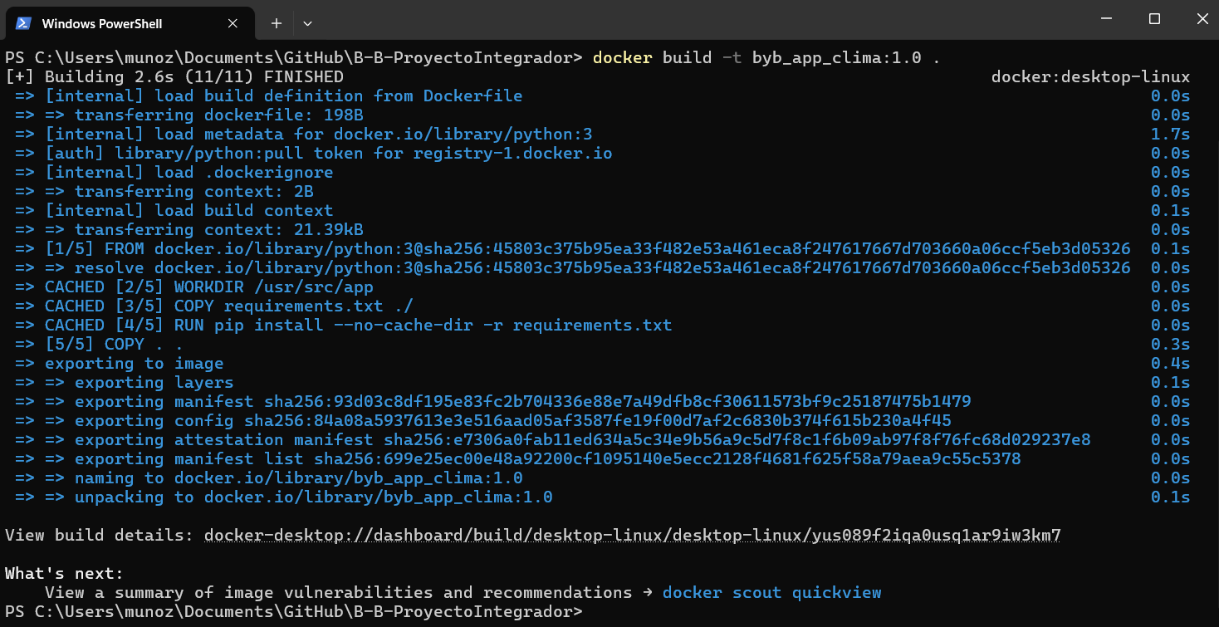
Ejecución

Slide 12
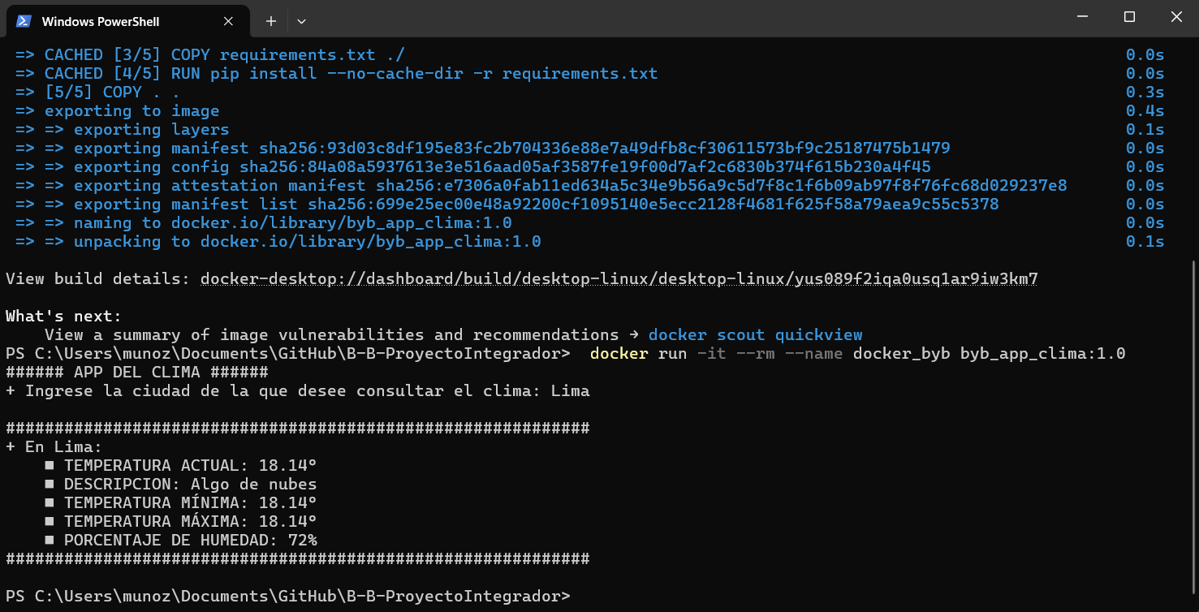
Ejecución

